Slide 2
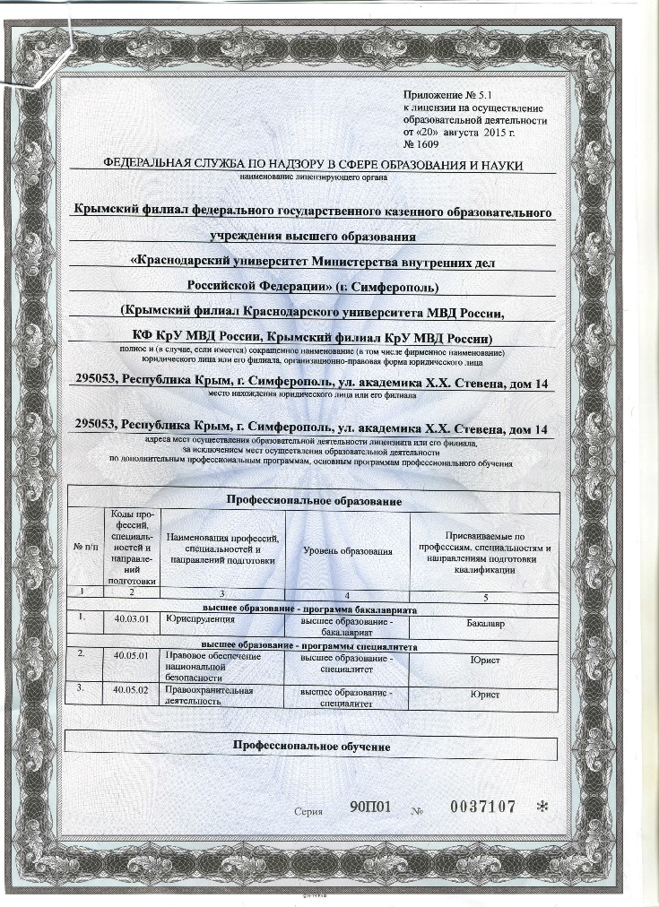
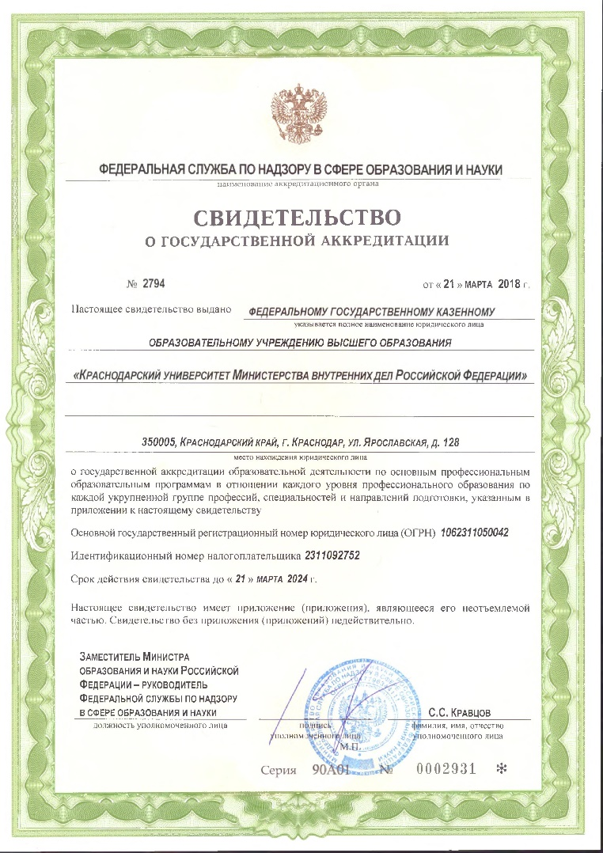
КРЫМСКИЙ ФИЛИАЛ
КРАСНОДАРСКОГО УНИВЕРСИТЕТА МВД РОССИИ
Крымский филиал федерального государственного казенного образовательного учреждения высшего образования «Краснодарский университет Министерства внутренних дел Российской Федерации»
Лицензия
на осуществление образовательной деятельности
серия 90Л01 № 0008616 рег. № 1609 от 20 августа 2015 г.
(бессрочно)
Свидетельство о государственной аккредитации
серия 90А01 № 0002931 рег. № 2794 от 21 марта 2018 г.

Slide 3
КРЫМСКИЙ ФИЛИАЛ
КРАСНОДАРСКОГО УНИВЕРСИТЕТА МВД РОССИИ
Специальность | Специализация (узкая специализация)
40.05.01 Правовое обеспечение национальной безопасности 5 лет (на базе среднего общего образования) | Уголовно-правовая (предварительное следствие в органах внутренних дел)
40.03.02 Обеспечение законности и правопорядка 4 года (на базе среднего общего образования) | Административная деятельность полиции (деятельность участкового уполномоченного полиции) Оперативно-розыскная деятельность (деятельность оперуполномоченного уголовного розыска)

Slide 4
ОСНОВНЫЕ ПРЕИМУЩЕСТВА ОБУЧЕНИЯ
денежное довольствие на 1–м курсе от 15 000 рублей
денежное довольствие на выпускном курсе приблизительно 30 000 рублей
премия за успеваемость при наличии оценок «отлично» и «хорошо» в размере 25 %
бесплатное проживание в общежитиях с комнатами на 4-6 человек
бесплатное трёхразовое питание и обеспечение форменным обмундированием в соответствии с нормами положенности
на последнем курсе обучения присваивается специальное звание «Младший лейтенант полиции»
по окончании филиала выпускникам выдаётся диплом государственного образца о высшем юридическом образовании, присваивается специальное звание «Лейтенант полиции» и гарантированно предоставляется рабочее место в органах внутренних дел в соответствии с полученной специальностью

Slide 5
ПОРЯДОК ПОСТУПЛЕНИЯ
Обращение в кадровое подразделение Отдела внутренних дел по месту регистрации или проживания
до 01 апреля 2022 года
Прохождение военно-врачебной комиссии и психодиагностического обследования
Профессионально-психологический отбор
(включая полиграф)

Slide 6
Предварительное изучение уровня физической подготовки
Специальная проверка
Формирование и направление
материалов изучения данных о кандидате
Регистрация
Участие во вступительных испытаниях

Slide 7
ПЕРЕЧЕНЬ ВСТУПИТЕЛЬНЫХ ИСПЫТАНИЙ И МИНИМАЛЬНОЕ КОЛИЧЕСТВО БАЛЛОВ В КРЫМСКОМ ФИЛИАЛЕ КРАСНОДАРСКОГО УНИВЕРСИТЕТА МВД РОССИИ В 2022 ГОДУ
Код | Специальность | Вступительные испытания по результатам ЕГЭ | Миним. количество баллов | Дополнительные испытания / форма проведения | Мин. кол-во баллов
40.05.01 | Правовое обеспечение национальной безопасности 3 группа предназначения | Обществознание (тестирование) Русский язык (тестирование) История (тестирование) | 42 36 32 | Русский язык (тестирование) Физическая подготовка (сдача нормативов) | 72 36
40.03.02 | Обеспечение законности и правопорядка 2 группа предназначения-УР 2; 3 группа предназначения-УУП | Обществознание (тестирование) Русский язык (тестирование) История (тестирование) | 42 36 32 | Русский язык (тестирование) Физическая подготовка (сдача нормативов) | 72 2-гр. 39 3-гр. 36

Slide 8
КРЫМСКИЙ ФИЛИАЛ
КРАСНОДАРСКОГО УНИВЕРСИТЕТА МВД РОССИИ
Адрес: Республика Крым, 295053, г. Симферополь,
ул. академика Х.Х. Стевена, дом 14
Тел.: (3652) 66 - 71 - 48 (учебный отдел)
(3652) 66 - 71 - 35 (отдел кадров)
Тел./факс дежурной части: (3652) 66 -71-20
E-mail: kf.krdu@mvd.ru
«Прямой набор»: (3652) 66-71-79; +7 (978) 174-45-95;
e-mail: apoliakov77@mvd.ru
Официальный сайт: кф.крду.мвд.рф
Официальные страницы в социальных сетях:
«Вконтакте»: https://vk.com/kf_mvd

